Slide 1
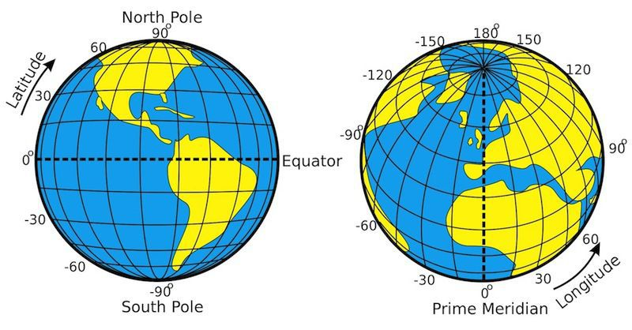
Koordinaattiharjoitus
Koordinaatit ilmoittavat paikan absoluuttisen / maantieteellisen sijainnin
Leveyspiirit ilmoittavat paikan sijainnin pohjois-eteläsuunnassa (0° päiväntasaaja, 90° navat, päiväntasaajan eteläpuolella S, pohjoispuolella N)
Pituuspiirit ilmoittavat paikan sijainnin länsi-itäsuunnassa (0° Greenwich, idässä E, lännessä W)

Slide 2
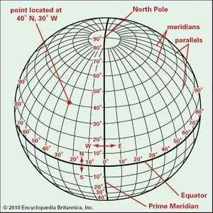
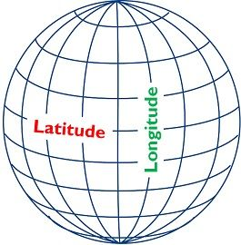
Leveys- ja pituuspiirit

Slide 3
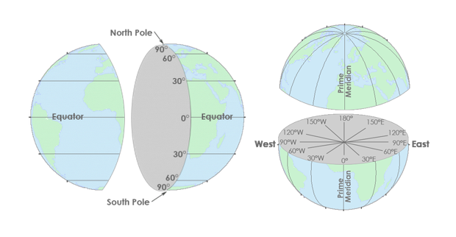

Slide 4
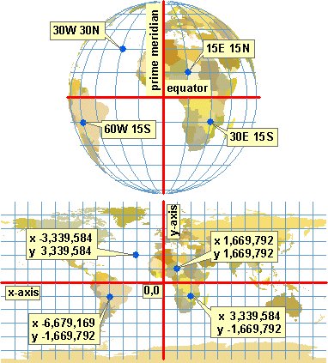
Koordinaatit
Maantieteelliset koordinaatit
(sijainti leveyspiiriin 0° eli päiväntasaajaan ja 0° pituuspiiriin nähden)
X ja Y - akselit (sijainti / etäisyydet / kulmat)

Slide 5
Määritä koordinaatit:
Määritä seuraavien paikkojen maantieteellinen sijainti maapallolla:
  Rio de Janeiro Peking
  New York Melbourne
  Kapkaupunki Lontoo
  Reykjavik Fidzi saaret
  Kotka

